Slide 1
Chapitre 1: Démystification
Notre Univers est quantique.
Différences fondamentales entre un ordinateur classique et un ordinateur quantique.
Pourquoi recourir aux ordinateurs (et simulateurs) quantiques?

Slide 2
Notre Univers est quantique

Slide 3
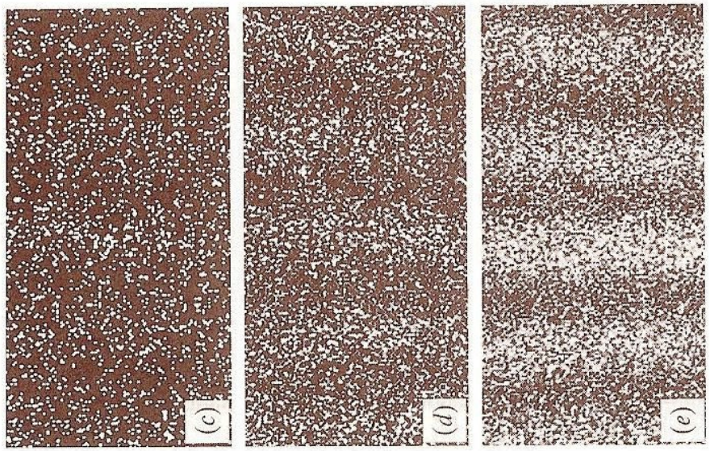
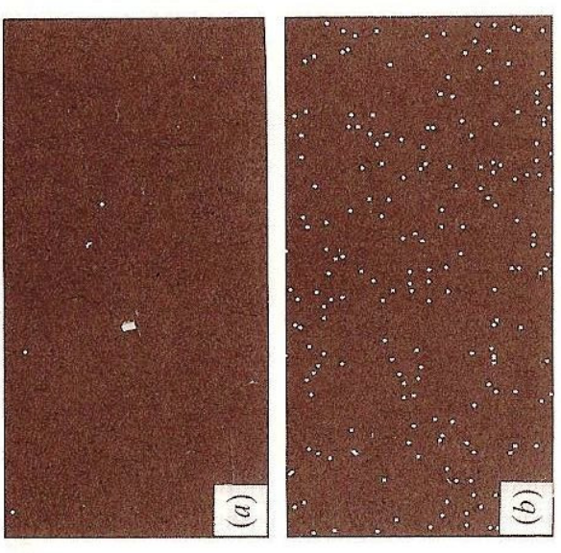
Expérience des fentes de Young avec des électrons

